Slide 1
高考题中
新型仪器、装置简介（好好学！）

Slide 2
沉淀与洗涤 回答模板
(1)沉淀完全的判断：静置，向上层清液中继续滴加少量沉淀剂，若无沉淀产生，则证明沉淀剂已过量。（或取出少量上层清液于试管中加沉淀剂）
（如果是定量实验不能取出）
(2)沉淀洗涤的目的：除去沉淀表面附着或沉淀中包夹的可溶性离子。
(3)洗涤方法：向漏斗内加蒸馏水至浸没沉淀，待水自然流尽，重复操作 2～3 次。
(4)特定洗涤剂：冰水，饱和溶液，醇
(5)沉淀洗涤干净的判断：取最后一次洗涤液于洁净试管中，滴加...（试剂），若没有...现象，证明沉淀已洗净

Slide 3
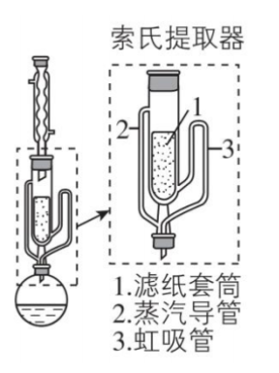
索氏提取器
原理：烧瓶内溶剂受热蒸发，蒸气沿蒸气导管2上升至提取器上方的冷凝管，冷凝后滴入滤纸套筒1中，与固体物质接触，进行萃取，当萃取液液面达到虹吸管3顶端时，萃取液经虹吸管3返回烧瓶。
优点：实现连续萃取，减少溶剂用量。

Slide 4
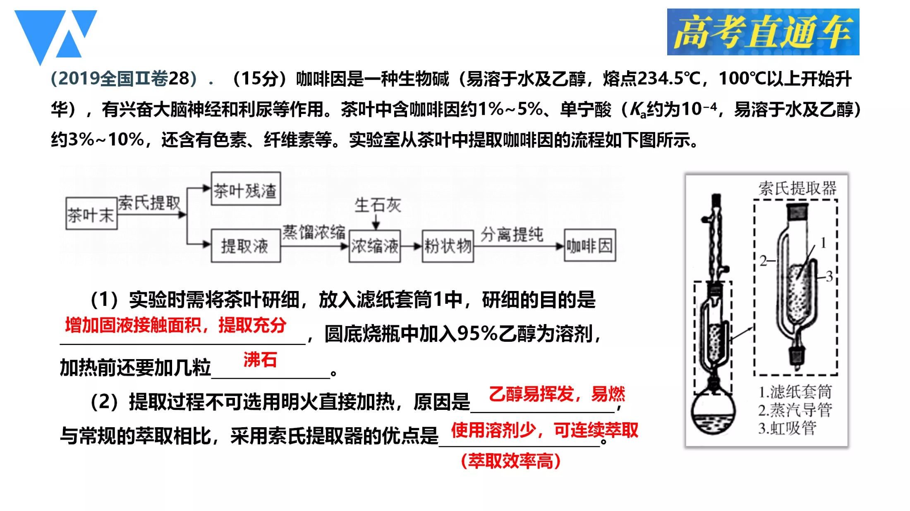

Slide 5
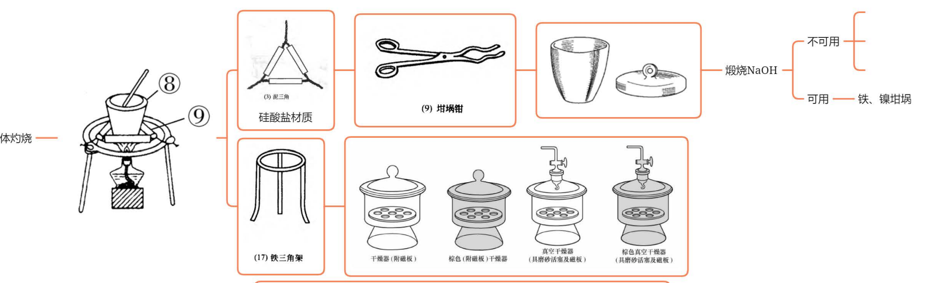

Slide 6
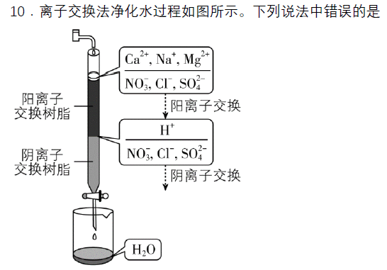
离子交换柱
2HR+Ca²⁺→2H⁺+CaR₂
SO₄²⁻→2OH⁻
2018高考题

Slide 7
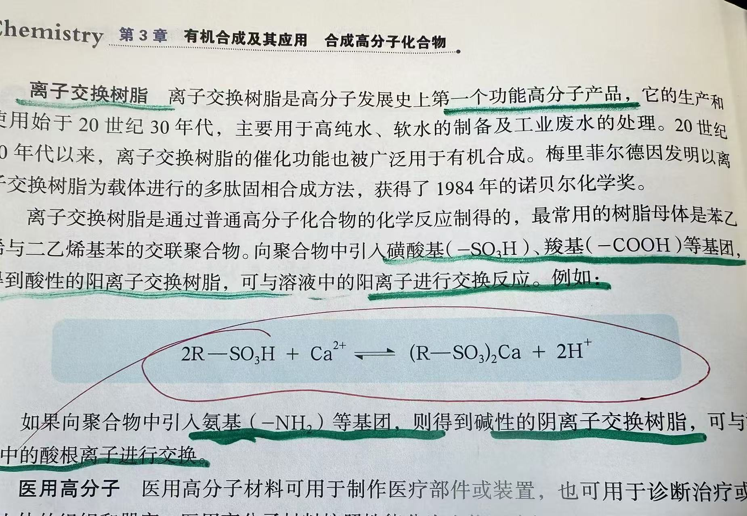

Slide 8
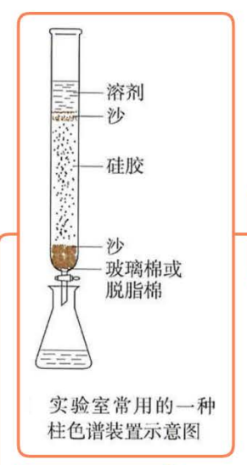
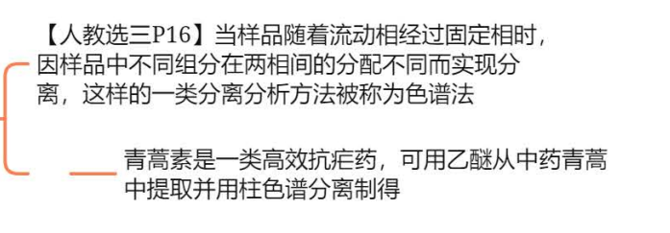

Slide 9
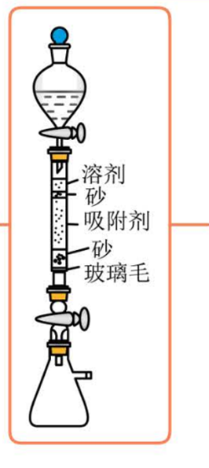
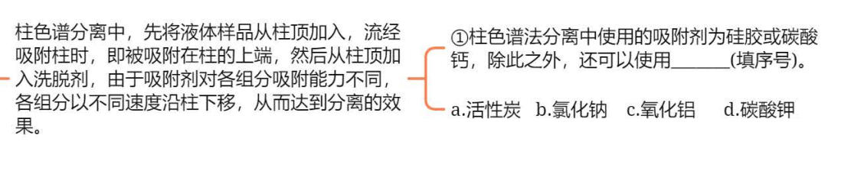
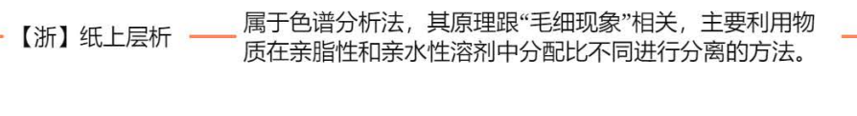
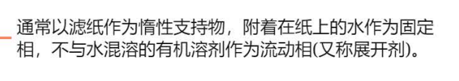

Slide 10
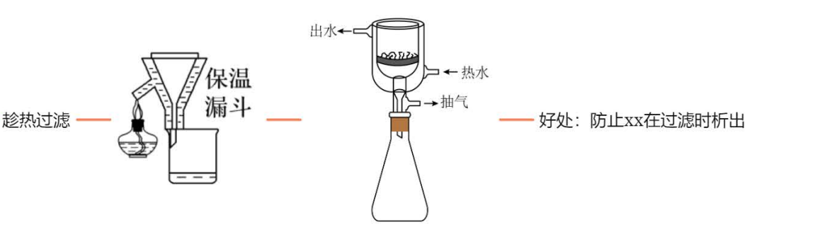
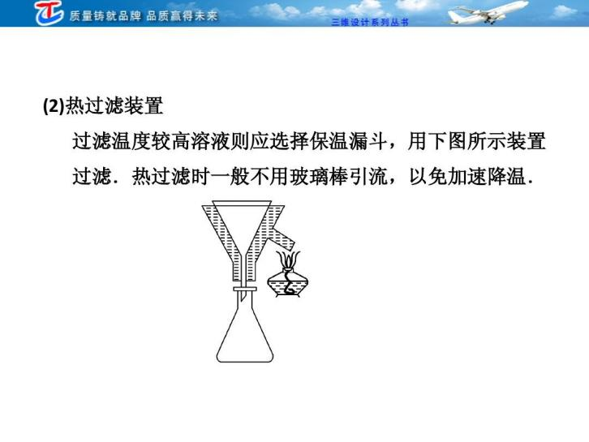
热过滤
热过滤：区别于趁热过滤，是利用保温漏斗保持固液温度在一定范围内的过滤，适用于溶液中的溶质随温度降低大量析出的情况。
使用：保温漏斗中加入热水保持温度恒定，酒精灯外焰加热保温漏斗支管口，防止水温降低。

Slide 11
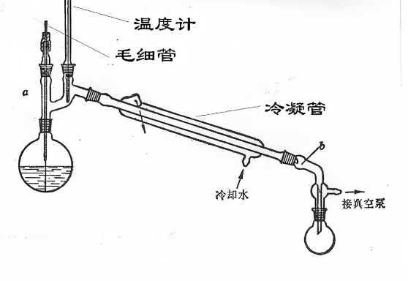
减压蒸馏
减压蒸馏：又称真空蒸馏，可降低组分的沸点，降低蒸馏温度，适用于高沸点物质和受热易分解、氧化或聚合的化合物的分离和提纯。
使用：①毛细管距瓶底1~2mm，其在减压蒸馏时使极少量的空气进入液体而产生微小气泡，形成液体沸腾的汽化中心，防止液体暴沸，使蒸馏平稳发生，同时还具有搅拌等作用。
②克氏蒸馏头防止减压蒸馏过程中液体因剧烈沸腾而冲入冷凝管。

Slide 12
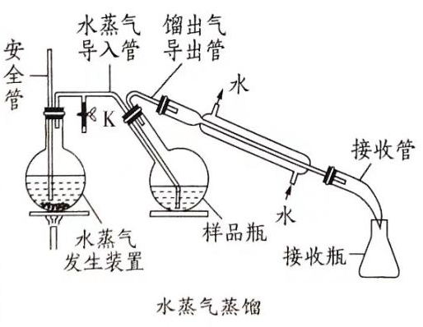
水蒸气蒸馏
水蒸气蒸馏：是分离纯化有机化合物的重要方法之一。对于不溶于水且易挥发的有机物，可通入水蒸气加热沸腾，使待提纯的有机物在低于100℃下随水蒸气一起蒸馏出来而达到分离目的。适用于具有挥发性、能随水蒸气蒸馏而不被破坏、在水中稳定且难溶或不溶于水的有机物的分离和提纯。
使用：①样品瓶斜放是为了缓冲气流，防止溅起的液体进入馏出气导出管。
②实验结束时先打开弹簧夹K，再停止加热，最后关闭冷凝水。

Slide 13
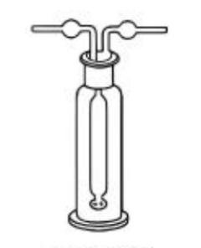
洗气装置：孟氏气体洗瓶
结构：孟氏气体洗瓶焊有两根带有小球的弯支管（球起缓冲作用），其中一根弯支管进入瓶体后焊接有一段膨大底封闭的粗玻璃管，沿瓶的中心直插入瓶底，在管的尾端有一束腰，底部有5个小孔，气体通过小孔喷出分散为细小气泡，增加气体与吸收液的接触面积；另一支管在瓶上部为气体的出口。

Slide 14
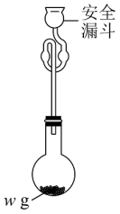
发生装置
原理：安全漏斗的颈上有一迂回圈，向安全漏斗中加入液体，部分液体留在安全漏斗颈部，起液封作用，可避免烧瓶中气体从漏斗中逸出，同时迂回圈在一定程度上可避免反应器内的溶液因压强增大而上升喷出。
用于常温下挥发性较小的液体与固体或液体混合制备气体
优点：安全漏斗下端不必插入液面下，操作简便。

Slide 15
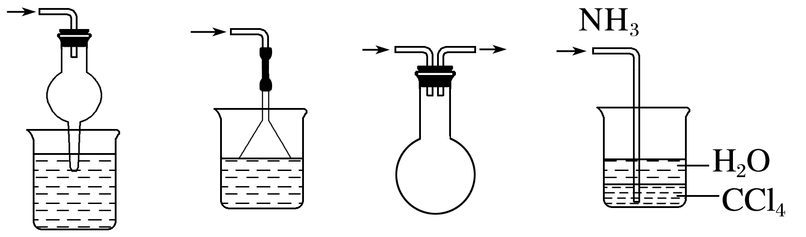
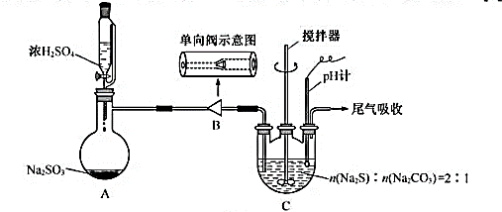
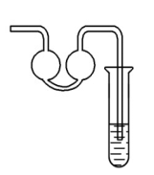
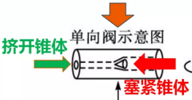
特殊装置(仪器)的作用
一、熟记常考装置的作用
1.常见的防倒吸装置
(2020浙江)Na₂S₂O₃制备：装置A制备的SO₂经过单向阀通入装置C中的混合溶液，加热、搅拌，至溶液PH约为7时，停止通入SO₂气体，得产品混合溶液。

Slide 16
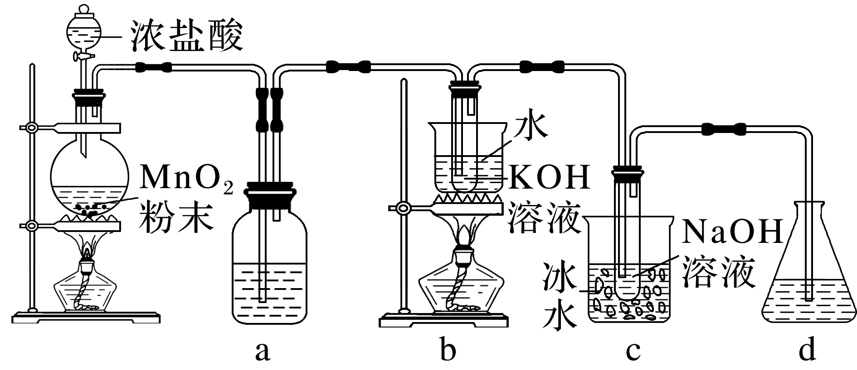
（2020·全国卷Ⅲ，26）实验室中利用下图装置(部分装置省略)制备KClO₃和NaClO，探究其氧化还原性质。
回答下列问题：
(1) 采用冰水浴冷却的目的是___________________________________。
(2)d的作用是___________________________，可选用试剂______(填字母)。
A．Na₂S B．NaCl C．Ca(OH)₂ D．H₂SO₄
反应放热，防止温度过高生成NaClO₃
吸收尾气Cl₂，防止污染空气
AC

Slide 17
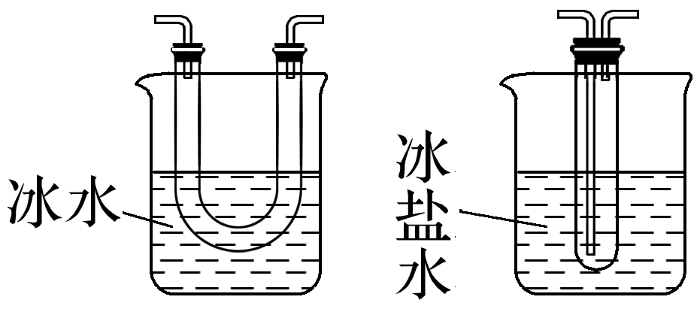
2.常见的气体冷却装置
分离提纯；冷凝，收集某物质
防止挥发、分解、产生副产物

Slide 18
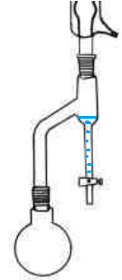
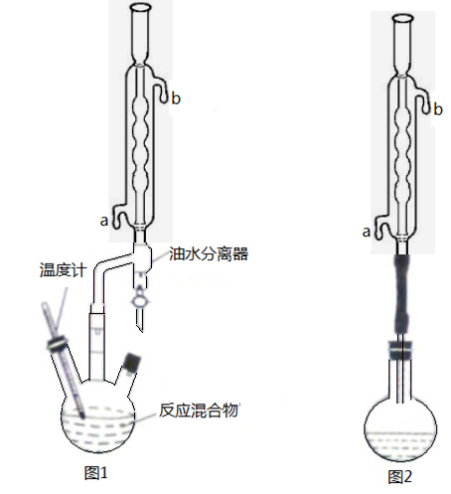
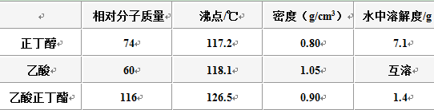

油水分离器（分水器）
（1）该反应为可逆反应，及时分离出水可以使平衡正向移动；
（3）当水层高度不再改变，反应达到平衡；

Slide 19
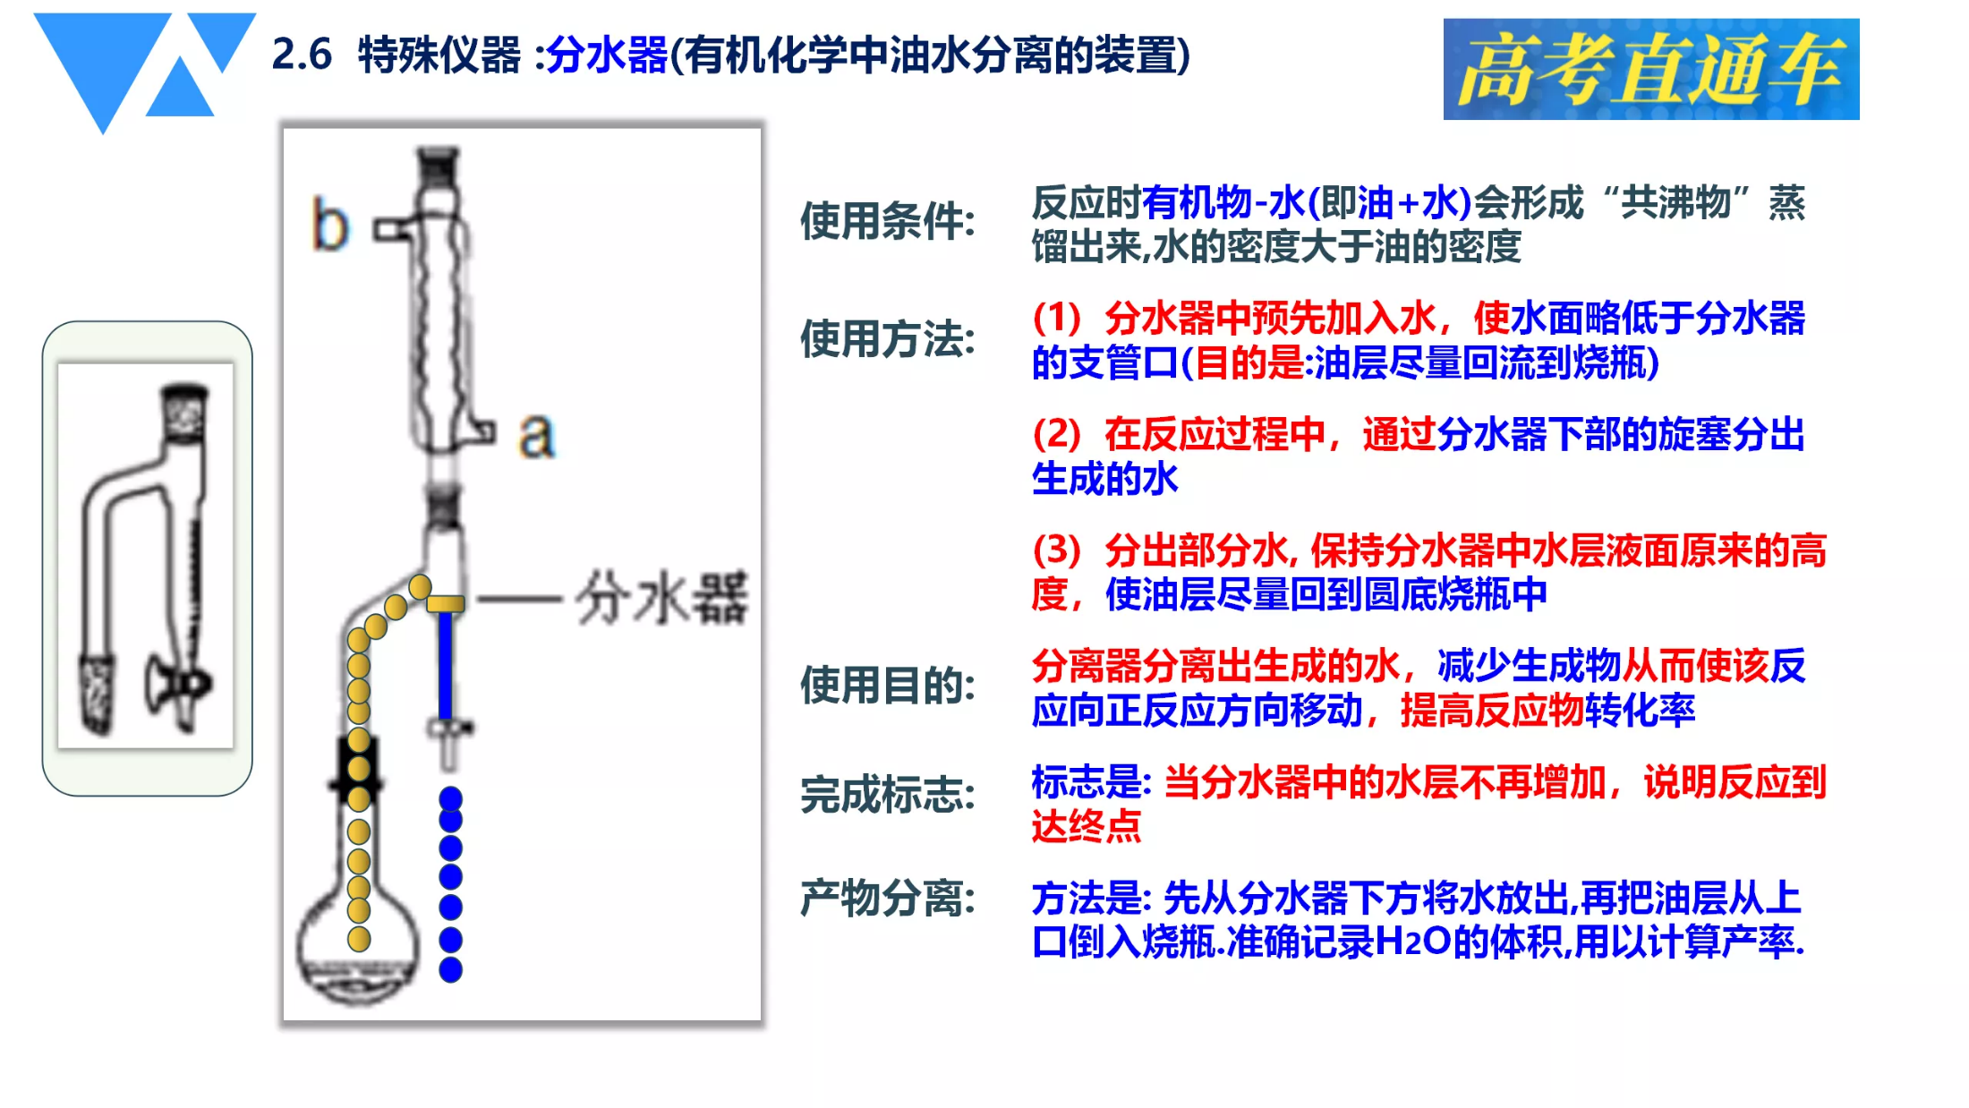

Slide 20
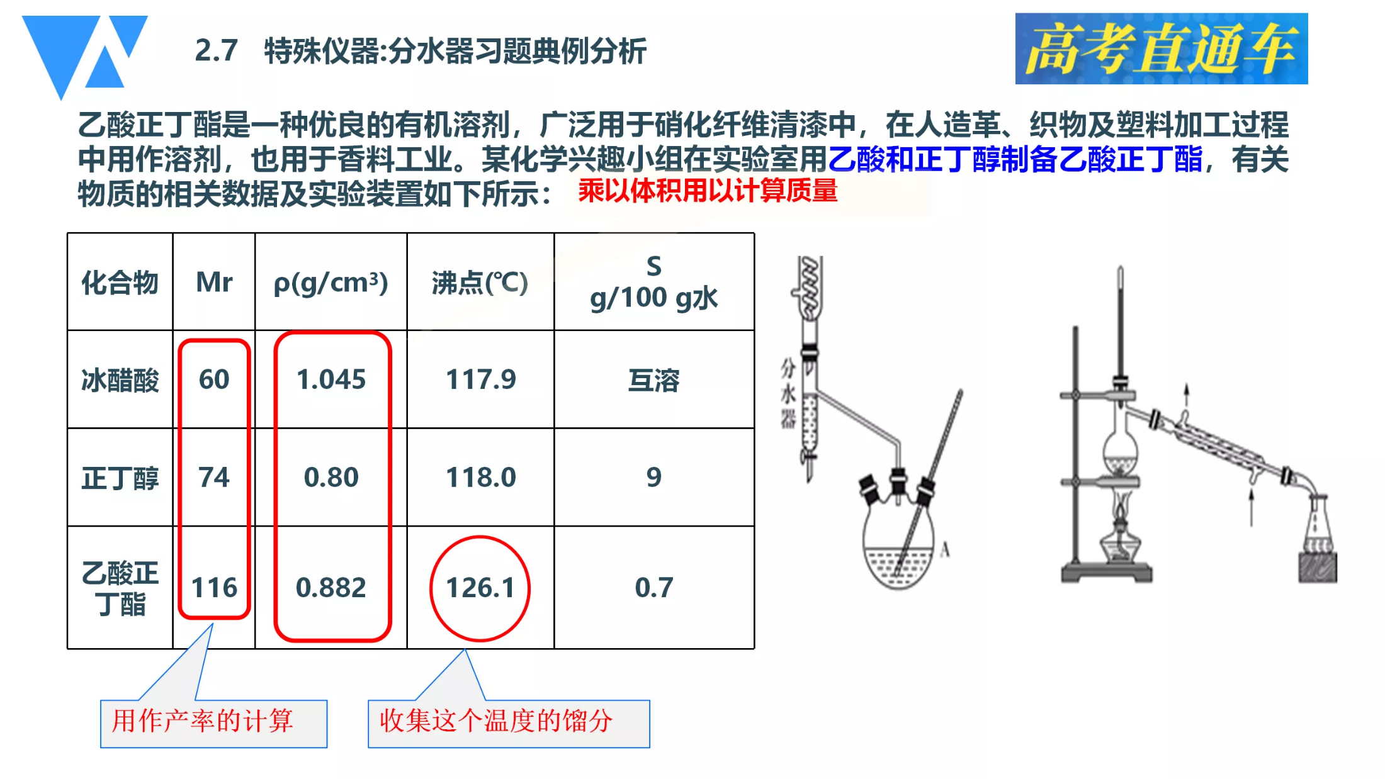

Slide 21
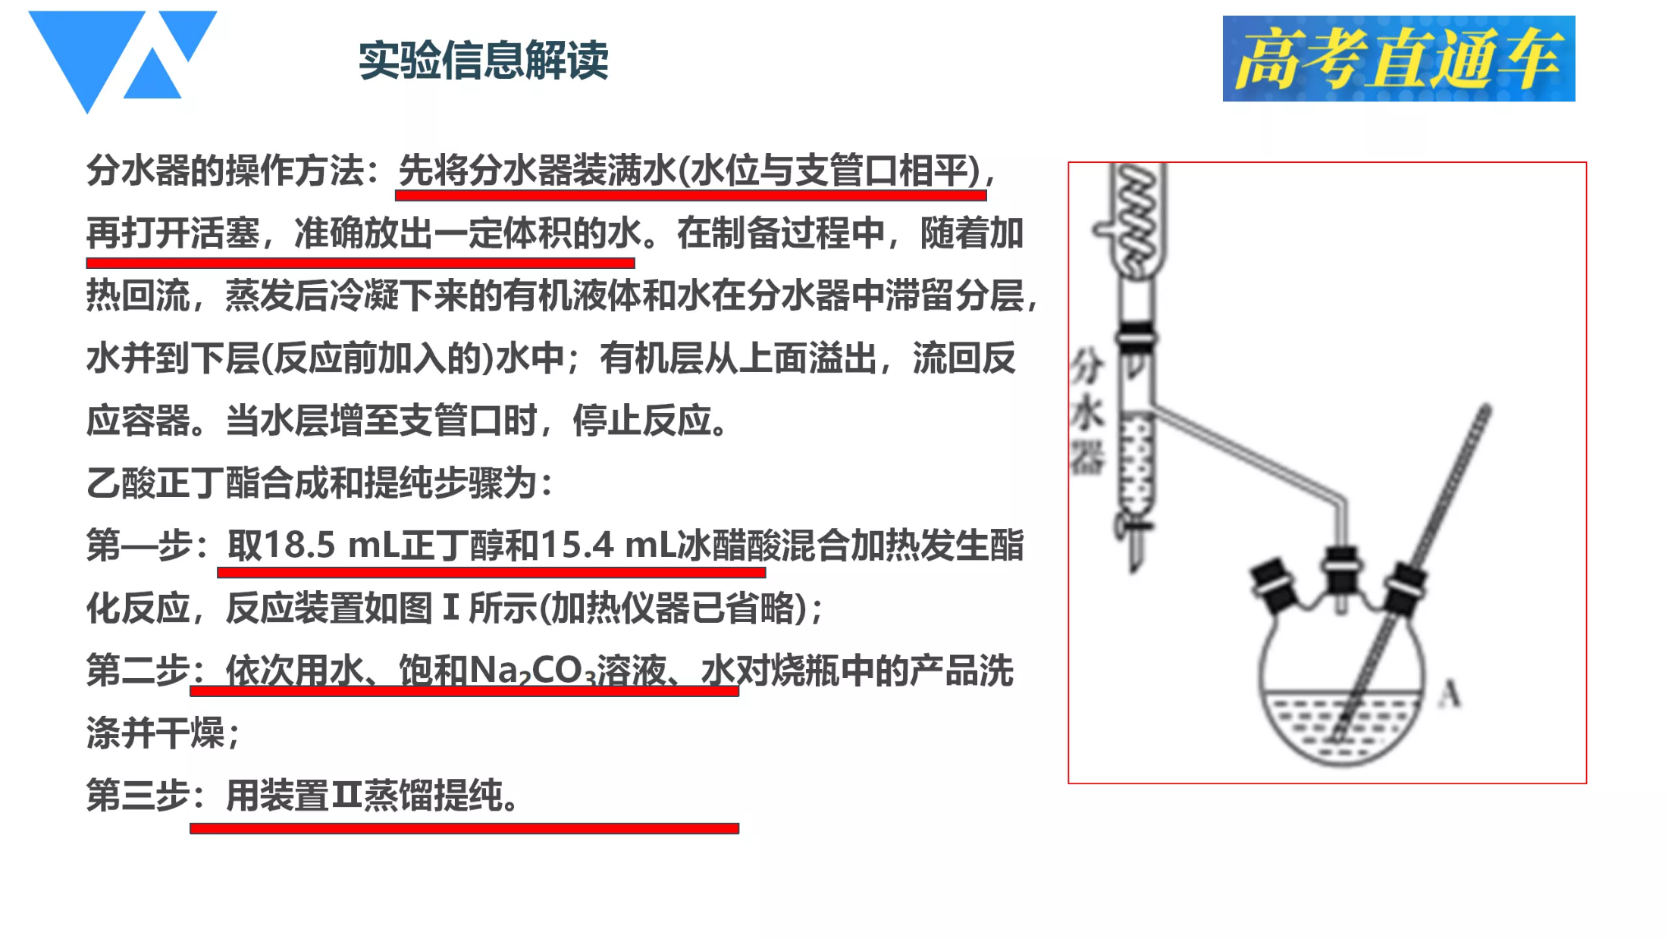

Slide 22
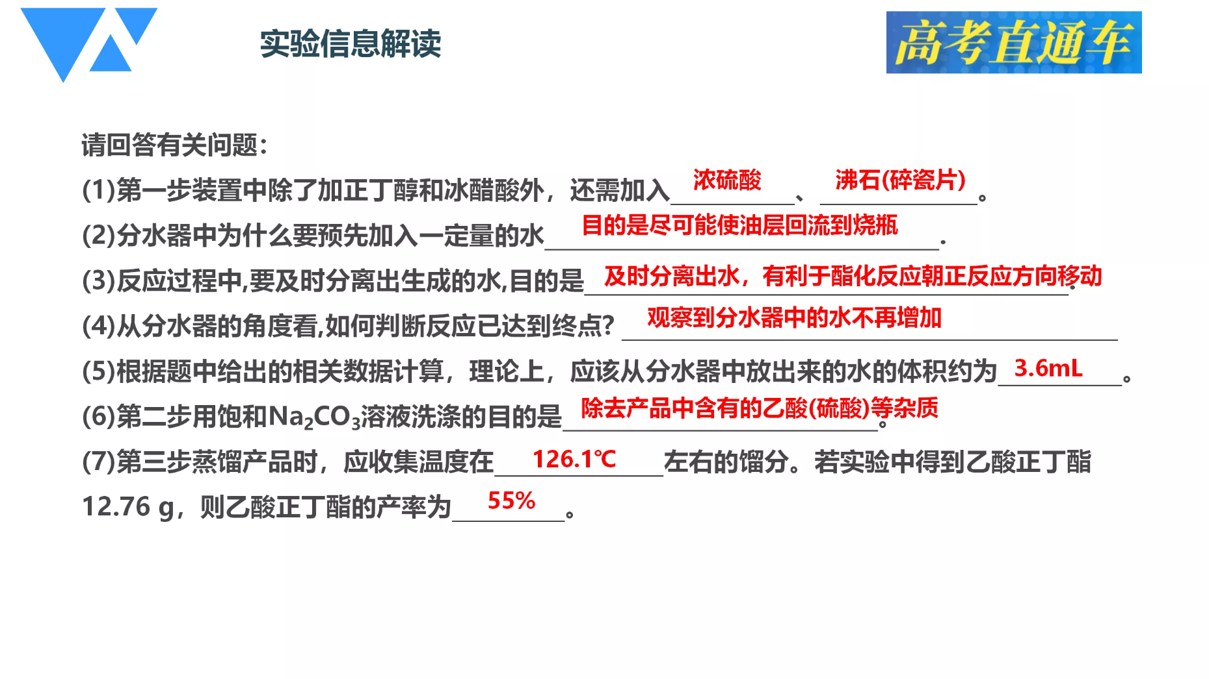

Slide 23
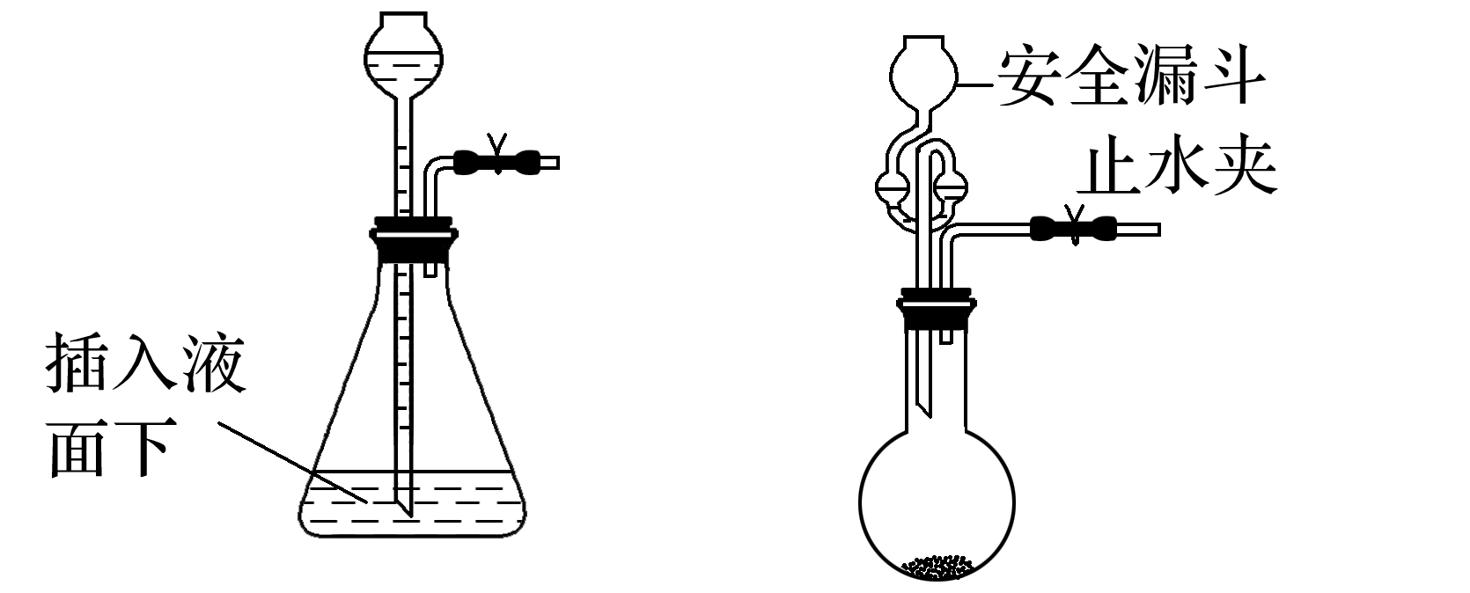
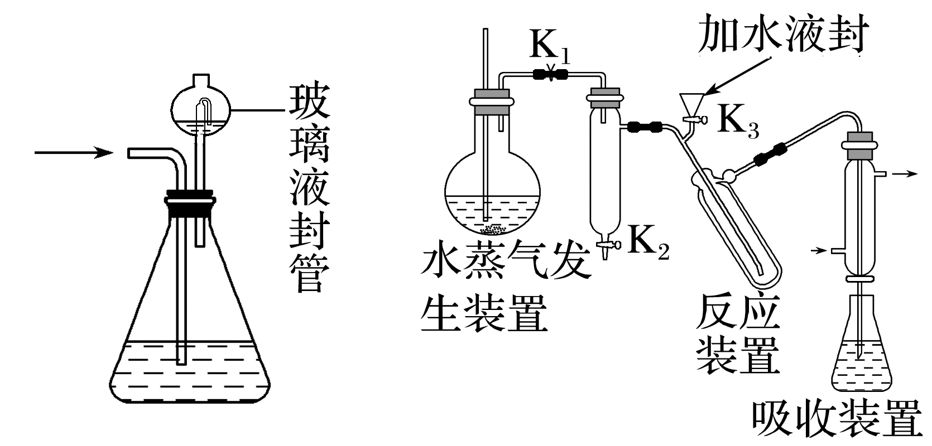
5.常见的液封措施及装置

Slide 24
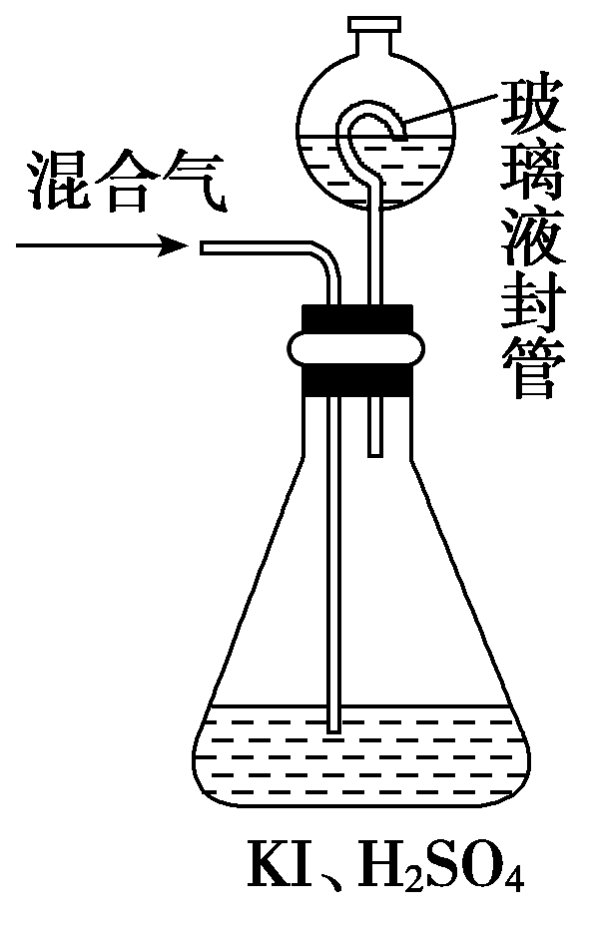
2015·新课标Ⅱ卷 (3)用右图装置可以测定混合气中ClO₂的含量：
Ⅰ.在锥形瓶中加入足量的碘化钾，用50 mL水溶解后，再加入3 mL稀硫酸；
Ⅱ.在玻璃液封装置中加入水，使液面没过玻璃液封管的管口；
Ⅲ.将一定量的混合气体通入锥形瓶中吸收；
Ⅳ.将玻璃液封装置中的水倒入锥形瓶中；
Ⅴ.用0.100 0 mol·L^{－1}硫代硫酸钠标准溶液滴定锥形瓶中的溶液(I₂＋2S₂O₃²⁻===2I－＋SO₄²⁻)，指示剂显示终点时共用去20.00 mL硫代硫酸钠溶液。在此过程中：①锥形瓶内ClO₂与碘化钾反应的离子方程式为___________________________。
②玻璃液封装置的作用是_______________________________。
③V中加入的指示剂通常为________，滴定至终点的现象________________。
2ClO₂＋10I－＋8H＋===5I₂＋4H₂O＋2Cl－
吸收残余的二氧化氯气体(避免碘的逸出)
淀粉溶液 溶液由蓝色变为无色，且半分钟内溶液颜色不再改变

Slide 25
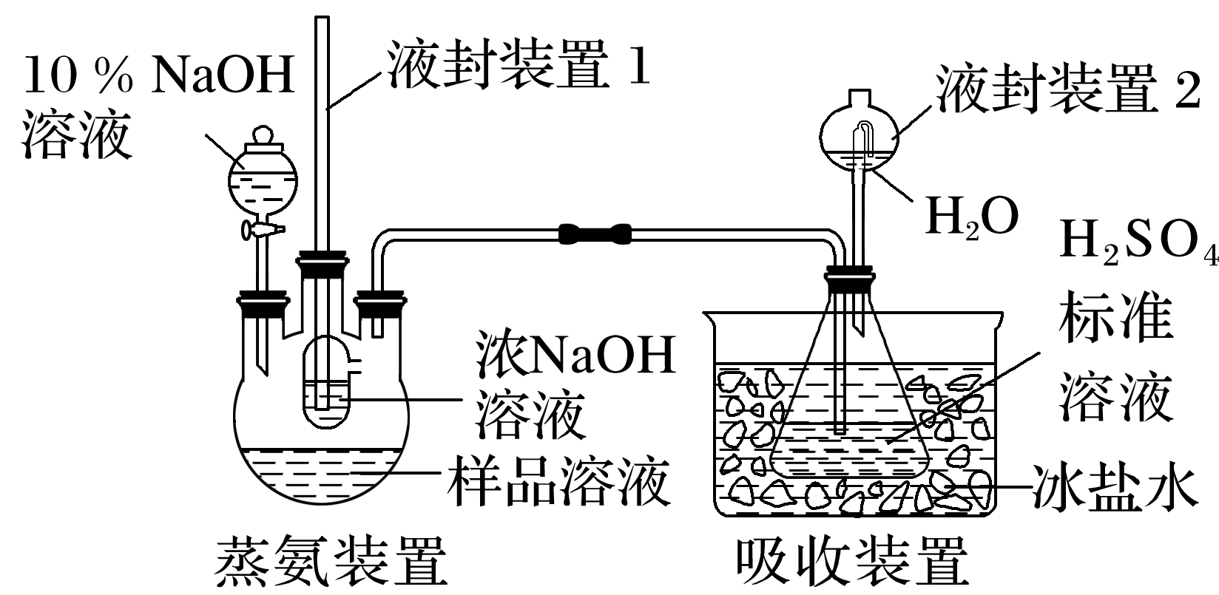
用如图装置测定某[Co(NH₃)₆]Cl₃样品中NH₃的含量(部分装置已省略)：
蒸氨：取m g样品加入过量试剂后，加热三颈烧瓶，蒸出的NH₃通入盛有H₂SO₄标准溶液的锥形瓶中，将液封装置2中的水倒入锥形瓶中，用NaOH标准溶液滴定剩余硫酸。
①液封装置1的作用是________________________________________。
②液封装置2的作用是_____________________________。
平衡气压，防止倒吸，防止氨气逸出
防止氨气逸出

Slide 26
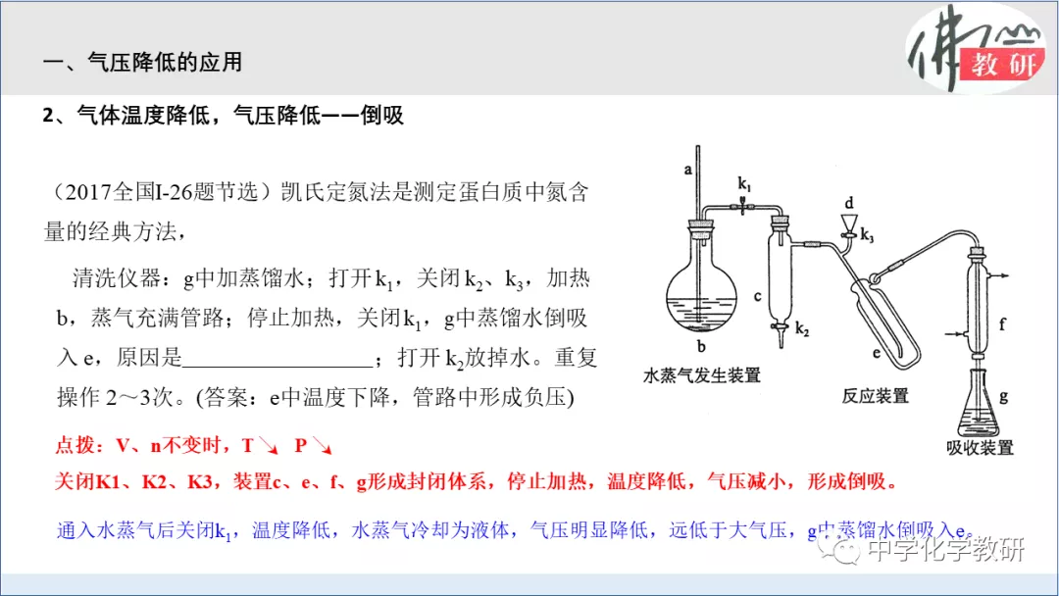
通入水蒸气后，关闭k₁ ，温度降低，水蒸气变为液体，气压降低，远低于大气压，g中蒸馏水倒吸入e

Slide 27
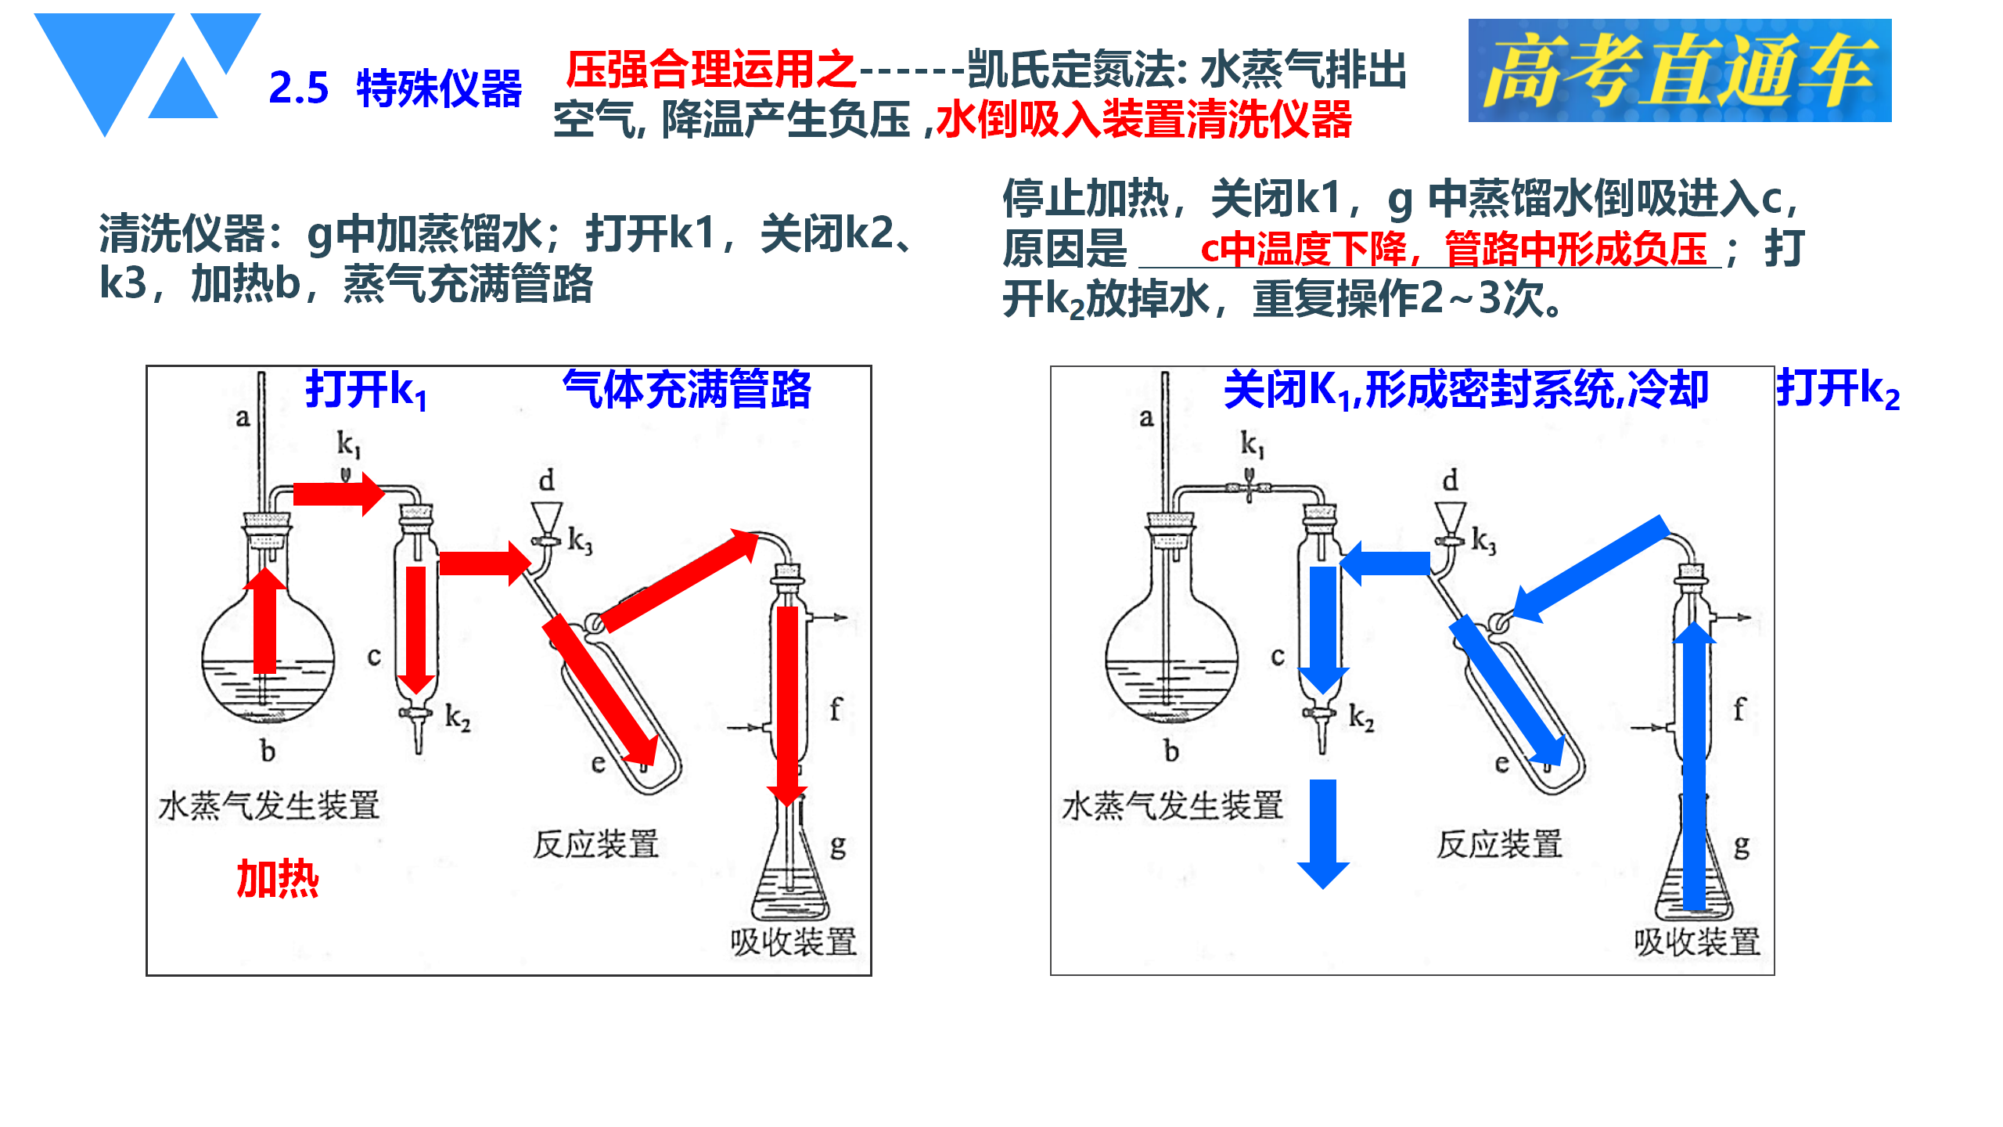

Slide 28
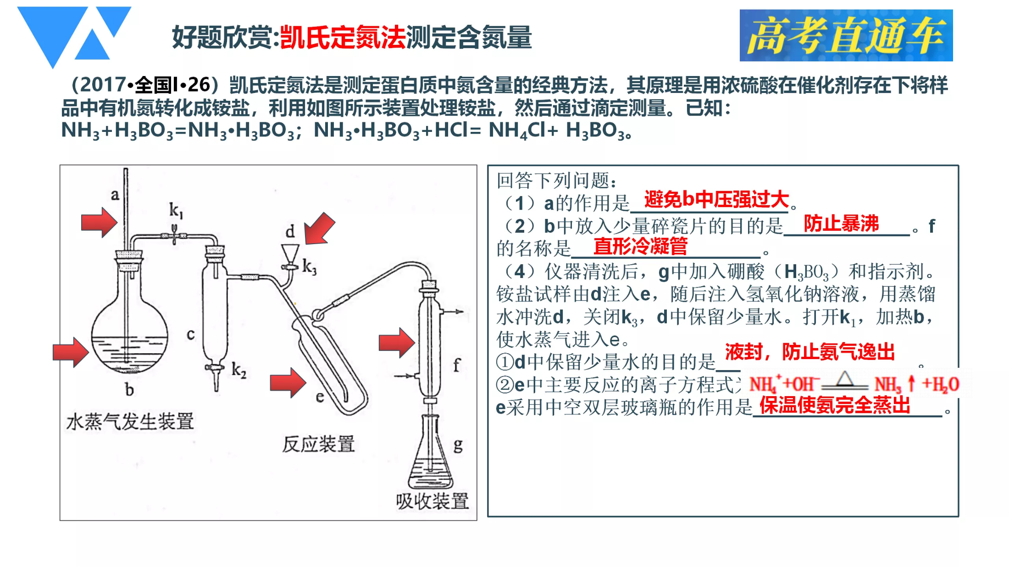

Slide 29
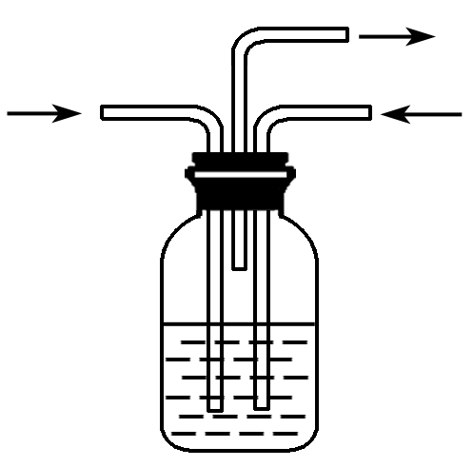
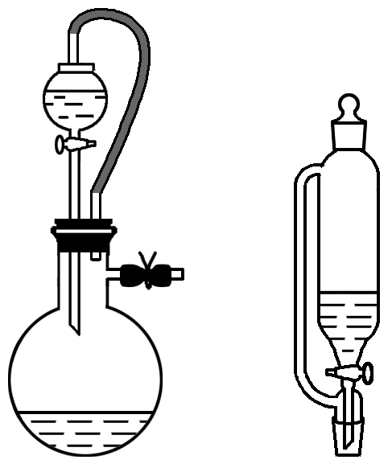
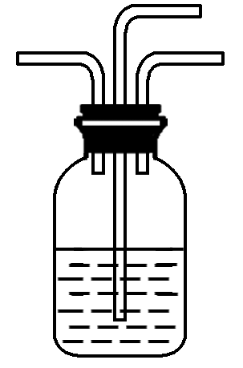
6.几种多用途装置
多管洗气瓶 | 平衡压强装置 | 恒压分液(滴液)漏斗
①干燥气体 ②混合气体 ③观察气体流速 | ①平衡气压 ②防倒吸 ③观察是否堵塞 | ①平衡气压，便于液体顺利滴下 ②定量实验中加入的液体不占体积

Slide 30
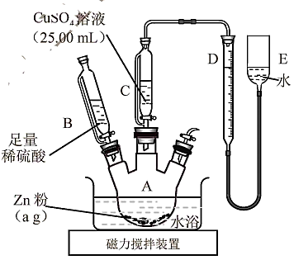
，
（2020天津卷） CuSO₄溶液浓度测定
实验原理：
仪器BC的作用
。
平衡气压，使液体顺利滴下；加入的液体不占体积，防止影响气体体积的测定
若读数时E管液面高于D管，未调液面即读数，则测得c(CuSO₄)________(填“偏高”、“偏低”或“无影响”)。
偏高

Slide 31
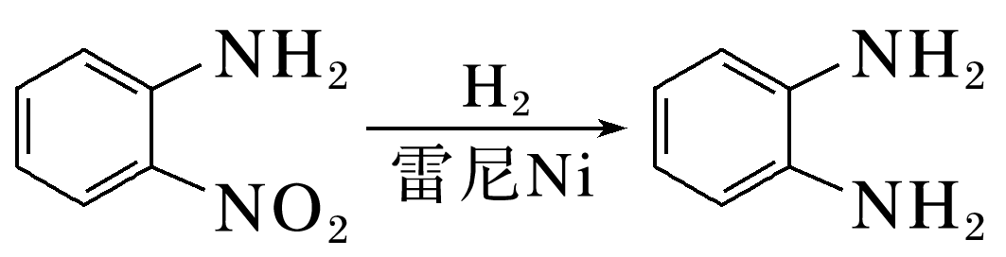
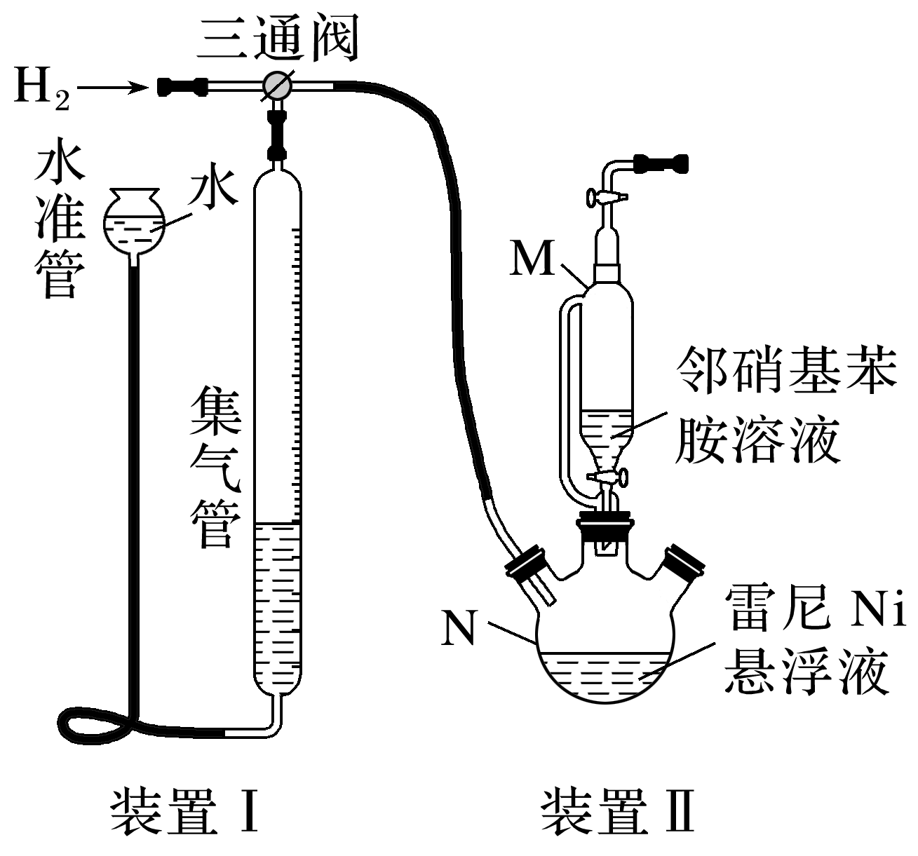
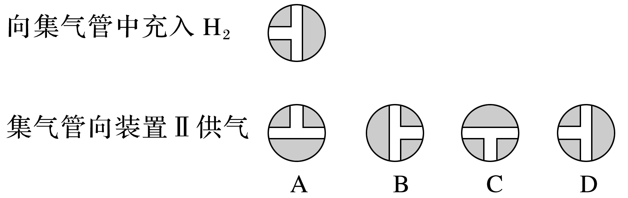
（2023·湖南）邻硝基苯胺的催化氢化反应反应的原理和实验装置图如下(夹持装置和搅拌装置略)。装置Ⅰ用于储存H₂和监测反应过程。
向集气管中充入H₂时，三通阀的孔路位置如下图所示；发生氢化反应时，集气管向装置Ⅱ供气，此时孔路位置需调节为____________。
B
恒压滴液漏斗
(5)仪器M的名称是______________。

Slide 32
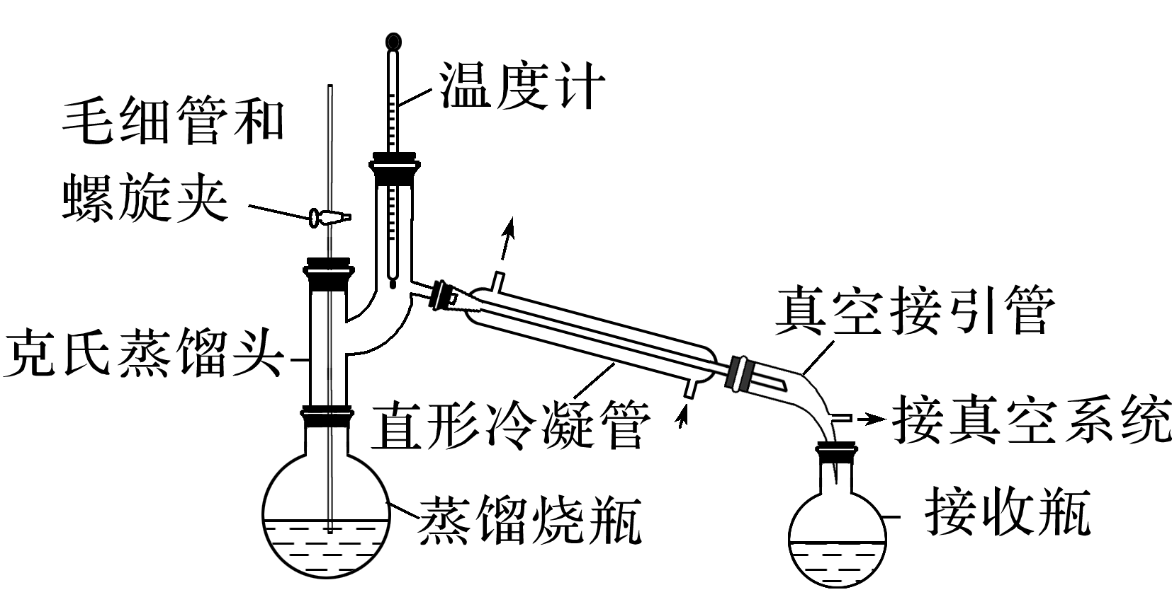
减压蒸馏装置
除杂后的葡萄糖醛酸溶液的浓缩过程、内酯化过程均在减压蒸馏下进行，减压蒸馏装置如图所示(部分加热、夹持装置略)。减压蒸馏需控制温度在50 ℃。
(1)该装置接真空系统的目的是__________________________________。
减小装置内的压强，降低物质的沸点
(2)毛细管的作用是____________________________________________。
可吸入少量的空气，产生微小气泡，防止暴沸

Slide 33
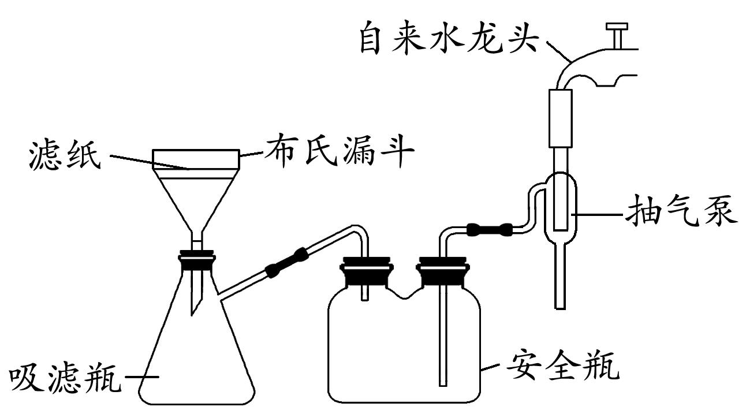
六、减压过滤（抽滤）
知识点溯源：“减压过滤”来自苏教版选修6《实验化学》硝酸钾晶体的制备，第14页“操作向导”。装置示意图如图所示。
核心观念： 通过制造气压差（产生负压）加快过滤速率，得到更干燥固体。
简述产生“气压差”的原理

Slide 34
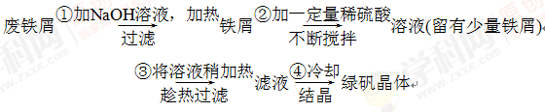
根据该实验方案，回答下列问题：
(1) 步骤②中烧杯底部留有少量铁屑的理由是____________________________。
(2) 步骤③过滤装置如下图所示，采用这种装置过滤的主要优点是：
这种装置工作的主要原理是:
(3)在步骤③中，该小组采用如图抽气过滤(减压过滤)装置代替普通漏斗，其目的是______________________________________________________。
防止Fe^{2＋}被氧化为Fe^{3＋} 2Fe^{3＋}＋Fe==3Fe^{2＋}
过滤速度较快；可以得到比较干燥的固体
当自来水龙头打开时，把装置内部的气体随水流带走，导致装置内部的压强降低，使过滤的速度加快。
使吸滤瓶内的压强减小，提高过滤的速率；减少滤液与空气的接触，避免Fe^{2＋}被氧化

Slide 35
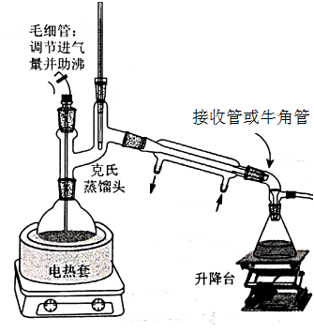
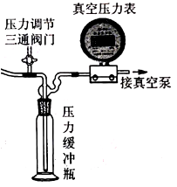
减压蒸馏
核心观念：通过减压蒸馏可以加快蒸馏速率，防止蒸馏物的分解或氧化。

Slide 36
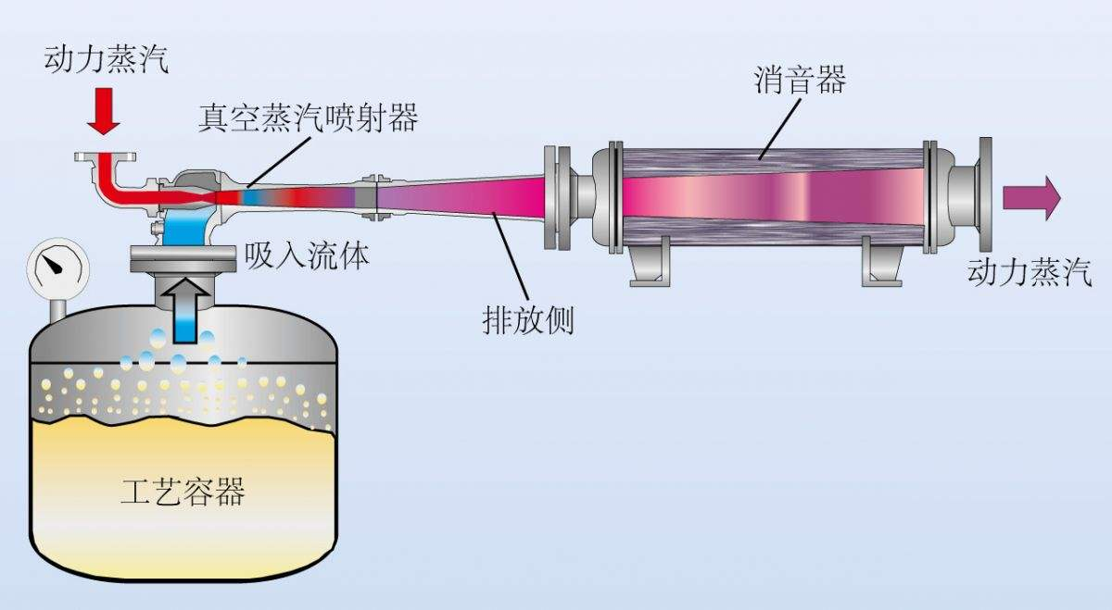
减压蒸发
减压蒸发也称为减压浓缩或真空蒸发。
操作原理：在密闭的容器内，抽真空使液体处于一个大气压下的环境，从而降低水的沸腾温度，以此进行蒸发浓缩。
核心观念：通过减压蒸发可以加快蒸发速率，防止蒸发物的分解或氧化。

Slide 37

减压干燥
也叫真空干燥
操作原理：减压干燥的干燥原理是湿物料表面处水分气化的结果，使湿物料内部与表面之间产生水分浓度差，从而使物体干燥。
核心观念：通过减小干燥器中的压强加快干燥速率，防止固体被氧化。

Slide 38


7、水蒸气蒸馏
水
桔皮

